Slide 1
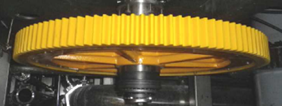
Redução dos custos de manutenção e do tempo de parada da máquina
Limitador de torque na estrela de descarga
VALOR E VANTAGENS |  | DESCRIÇÃO
O novo sistema evita a transmissão de torque excessivo e, portanto, reduz o risco de reparações onerosas e de paradas da máquina causadas por sobrecargas. Além disso, limita a energia destrutiva acumulada no sistema de até 90% A manutenção do acoplamento se torna desnecessária Acoplamentos seguros melhoram a eficiência e produtividade do equipamento |  | A solução atual, sem limitador de torque, pode exigir reparações onerosas e causar paradas da máquina devido a sobrecarga A nova solução integra um novo comando com limitador de torque e um eixo mais comprido
DESCRIÇÃO
Valor: Eficiência
Equipamento: Enchedoras assépticas (FMa)
Catálogo código: SP001

